Slide 1
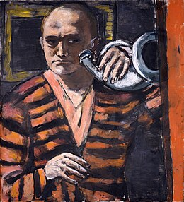
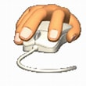
Lorient Vous Propose
Max BECKMANN
Lecture manuelle
Clic à chaque page
Merci
Autoportrait au cor – 1938
Musée de New York

Slide 2
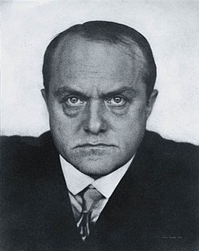
Max BECKMANN
Peintre Dessinateur Allemand
né en 1884 à LEIPZIG
et décédé en 1950 à New-York
Formé à l’Ecole des beaux-Arts de Welmar
En 1914, il peint des fresques et, aussi des portraits
découvrant les gravures du 15 et 16eme siècle
Témoin des événements (deux guerres – naissance du Nazisme) en Allemagne
Portrait en 1920 par Hugo Erfurth

Slide 3
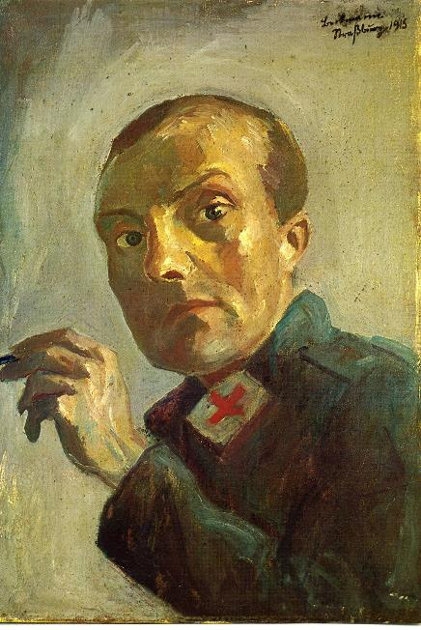
Pendant la 1ere guerre, il sert comme Infirmier
À partir de 1920, il séjourne à Baden-Baden
puis, enseigne à Francfort
Ensuite s’installe à BERLIN et, peint des vues de la Forêt noire
Il quitte l’ Allemagne pour Amsterdam et, se réfugie à
La fin de la seconde guerre aux Etats-Unis (en 1947)
enseigne à Washington et Brooklyn.
Décéde en 1950 et, reçoit à titre posthume le 1er Prix de peinture de la Biennale de Venise
Autoportrait en Ambulancier

Slide 4
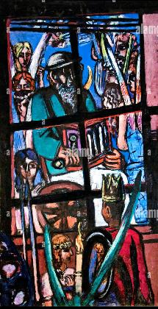
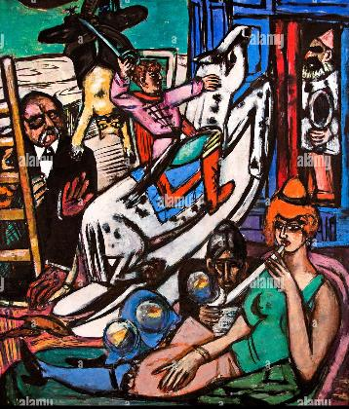
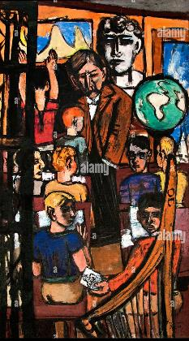
QUELQUES ŒUVRES DE L’ARTISTE…
Max BECKMANN Le Commencement – triptyque 1949 - Musée de New York

Slide 5
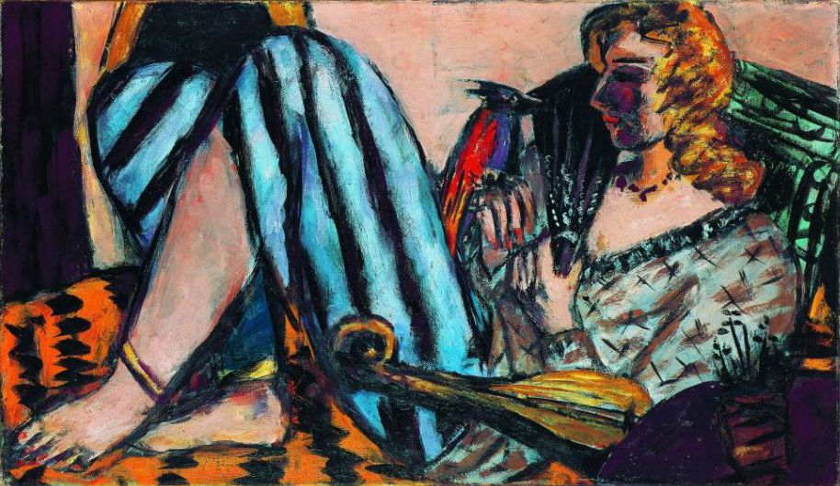
La Femme au coq rouge – collection Merzbucher - 1940

Slide 6
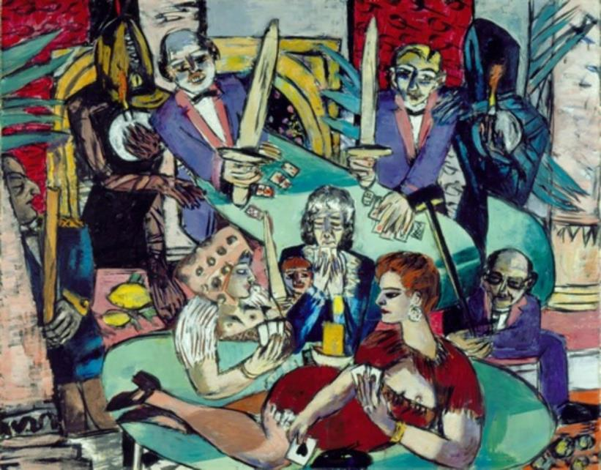
Le rêve de Monte Carlo
1940

Slide 7
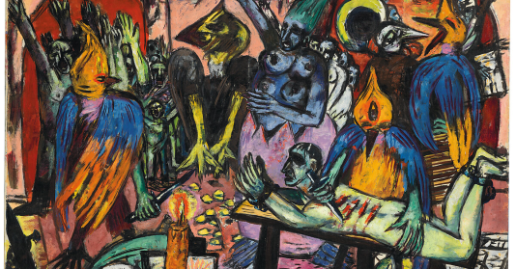
l’enfer des oiseaux - collection particulière – New York - 1938

Slide 8
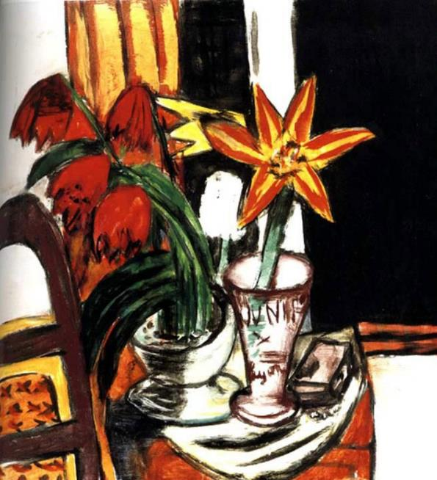
Tulipes rouges et Lys 1935
Collection Merzbucher

Slide 9
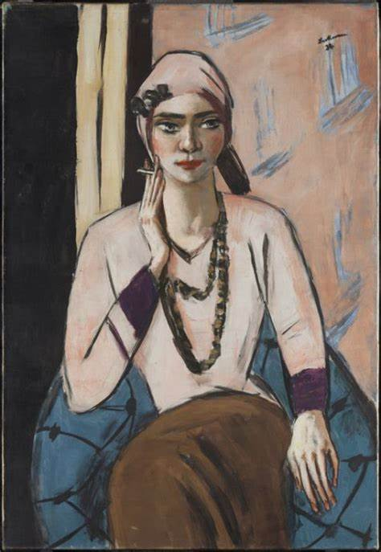
Quappi en rose - 1932
Portrait de la seconde épouse de l’artiste
Exposé à Madrid – musée Thyssen Bornemisza

Slide 10
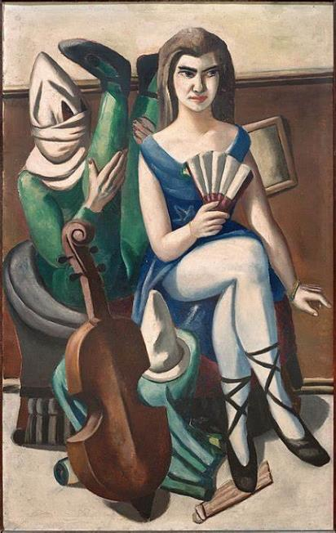
Pierrette et le clown - 1925
Mannheim Kunstmuséum

Slide 11
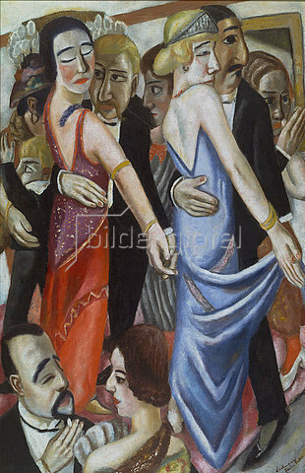
Danse à Baden – Baden caricature
Musée de Munich 1923

Slide 12
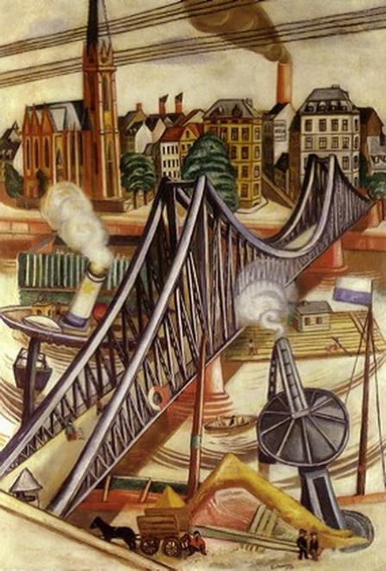
Passerelle de fer - 1922
Musée Düsseldorf

Slide 13
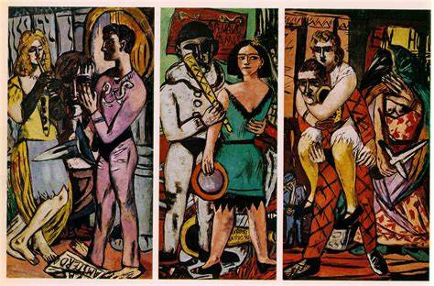
Carnaval - triptyque – 1920 - Londres Tate Gallery

Slide 14
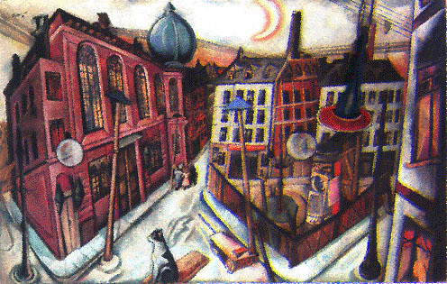
Synagogue - 1919
Musée Stadel - Francfort

Slide 15
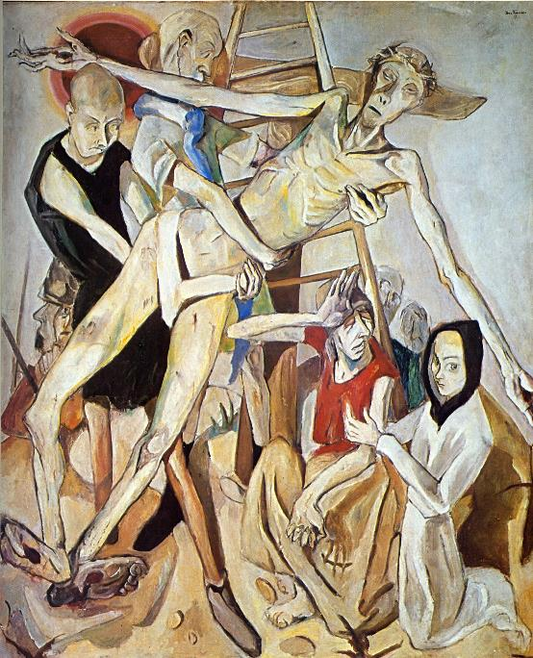
Descente de croix - 1917
Musée de New York

Slide 16
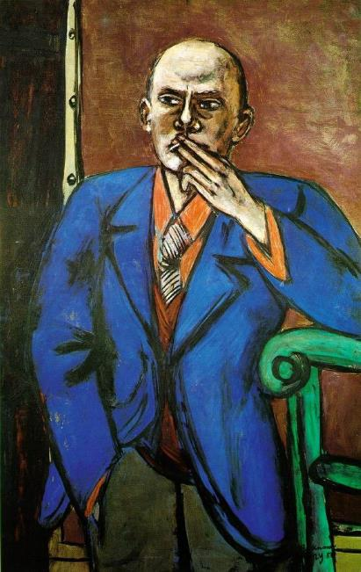
Artiste Indépendant
Il traduit dans ses œuvres, les drames du Monde, dénonçant le Nazisme
Autoportrait à la cigarette – 1910 – musée de Vienne

Slide 17
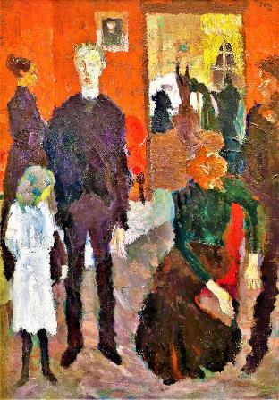
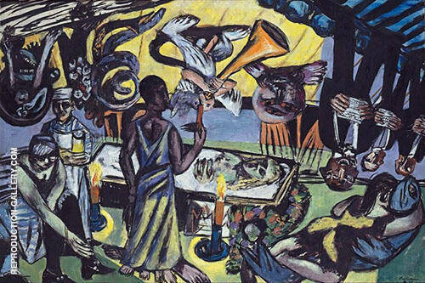
Grande scène de la Mort - 1906 - Munich . Pinakothek

Slide 18
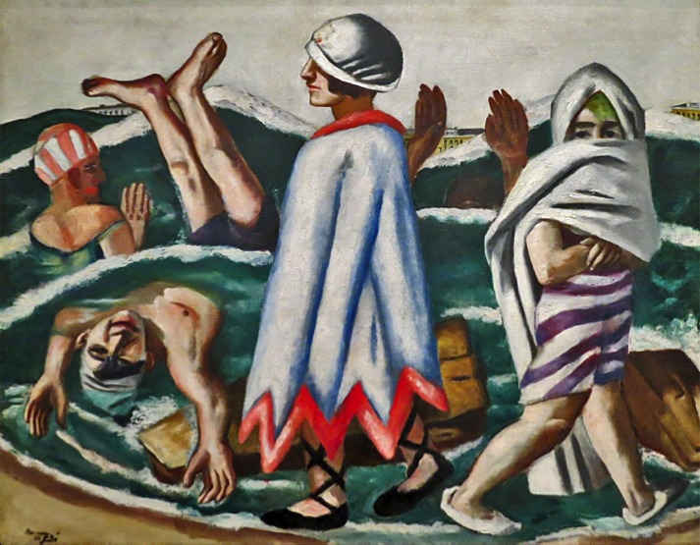
Jeunes hommes à la mer - 1905

Slide 19
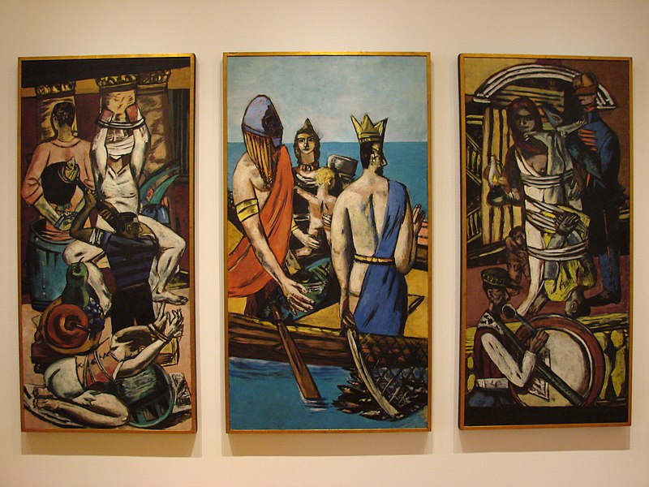
Œuvre créée lors de l’accession au pouvoir en Allemagne des Nazis
Expressionnisme
Le départ – triptyque – 1933 - muséum of modern Art de New York

Slide 20
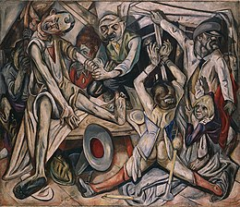
La Nuit - 1919
Musée de Düsseldorf
Huile sur toile - Impressionnisme

Slide 21
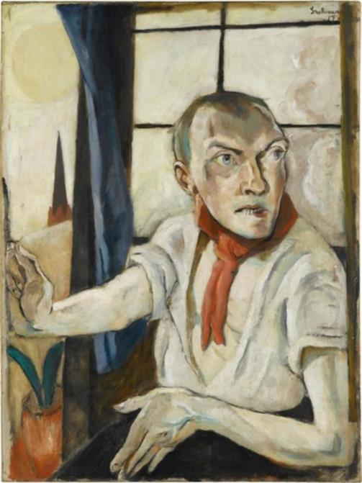
Autoportrait au foulard rouge - 1917
Galerie de Stuttgart - huile sur bois

Slide 22
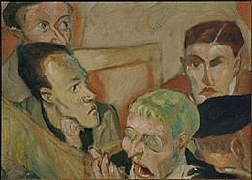
Les Accusés - 1916
Kunsthalle de Brême

Slide 23
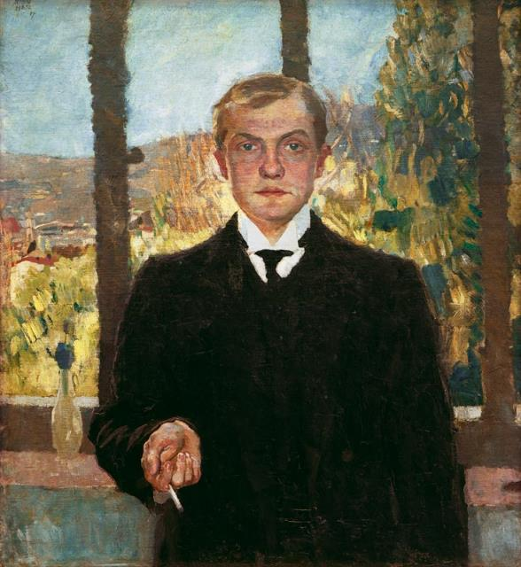
Lorient Vous A Proposé
Max Beckmann ,Peintre
Sur Une Suggestion De JackDidier
Document sur le peintre Allemand
Max BECKMANN
ses tableaux, sa carrière
clichés et Infos du net
Autoportrait à Florence

